Slide 1
毕业设计实验报告
基于Ghost的个人博客系统
设计与实现
实验主要内容：系统部署 · 主题定制 · 本地搜索 · 权限配置四个核心模块
软件2302孙安然 23120902197
Notes:
基于Ghost的个人博客系统设计与实现。本次实验主要完成了系统部署、自定义主题开发、本地搜索功能和会员评论权限配置四个核心模块。下面我从研究背景开始逐一介绍。

Slide 2
目 录
01
研究背景与系统设计目标
04
测试用例与结果分析
博客系统选型与功能需求分析
功能测试 · 权限验证 · 搜索测试
02
技术架构与部署环境
05
问题与解决方案
Ghost CMS架构与本地部署方案
SMTP配置 · JSON语法 · 登录限流
03
核心功能模块实现
06
总结与展望
文章管理 · 主题定制 · 搜索 · 评论权限
实验成果总结与后续改进方向
Notes:
本次汇报分为六个部分：首先介绍研究背景与系统设计目标，然后说明技术架构与部署环境，接着重点展示四个核心功能模块的实现，之后给出测试用例与结果分析，再说明实验中遇到的问题及解决方案，最后进行总结与展望。

Slide 3
01 · 研究背景
为什么选择Ghost搭建个人博客
研究背景
设计目标
个人博客是记录学习思考、沉淀技术笔记的重要载体。传统静态网页需要手动修改代码更新内容，效率低下；而内容管理系统（CMS）将内容与页面样式分离，使非专业开发者也能便捷地发布和管理文章。提供完整的内容API，非常适合学习Web系统的前后端分离架构。本项目的设计目标包括五个方面：本地部署、文章管理、自定义主题、本地搜索和评论权限配置
基于Ghost CMS完成本地部署与基础配置
实现文章发布、标签分类与内容归档
自定义主题组件，视觉与功能修改可在源码定位
基于Content API实现前端本地关键词搜索
配置会员评论权限，区分游客与会员访问权限
Notes:
选择Ghost作为博客系统，是因为它是一个现代化的Headless CMS，提供完整的内容API，非常适合学习Web系统的前后端分离架构。本项目的设计目标包括五个方面：本地部署、文章管理、自定义主题、本地搜索和评论权限配置。

Slide 4
02 · 技术架构
系统架构与部署环境
技术栈
部署环境
层级 | 技术选型
应用层 | Ghost CMS (Node.js)
模板引擎 | Handlebars (.hbs)
数据库 | MySQL / SQLite
前端交互 | JavaScript + Ghost Content API
项目 | 配置
操作系统 | Linux (Ubuntu)
运行环境 | Node.js 18 LTS
访问地址 | http://localhost:2368
管理端口 | 后台 /ghost
系统采用前后端分离架构。应用层是Ghost CMS，基于Node.js运行；模板层使用Handlebars引擎渲染页面；数据存储在MySQL数据库中。本项目部署在本地Linux环境，通过localhost:2368访问前台博客。

Slide 5

系统运行效果
前台首页效果
这是博客前台首页的实际运行效果。顶部导航栏包含Home、About、博客名称MyBlog、搜索图标、登录和订阅按钮。页面主体是一个渐变紫色的Hero区域，显示Thoughts, stories and ideas标语和邮箱订阅输入框。整个页面由主题模板渲染，访客可以自由浏览。

Slide 6
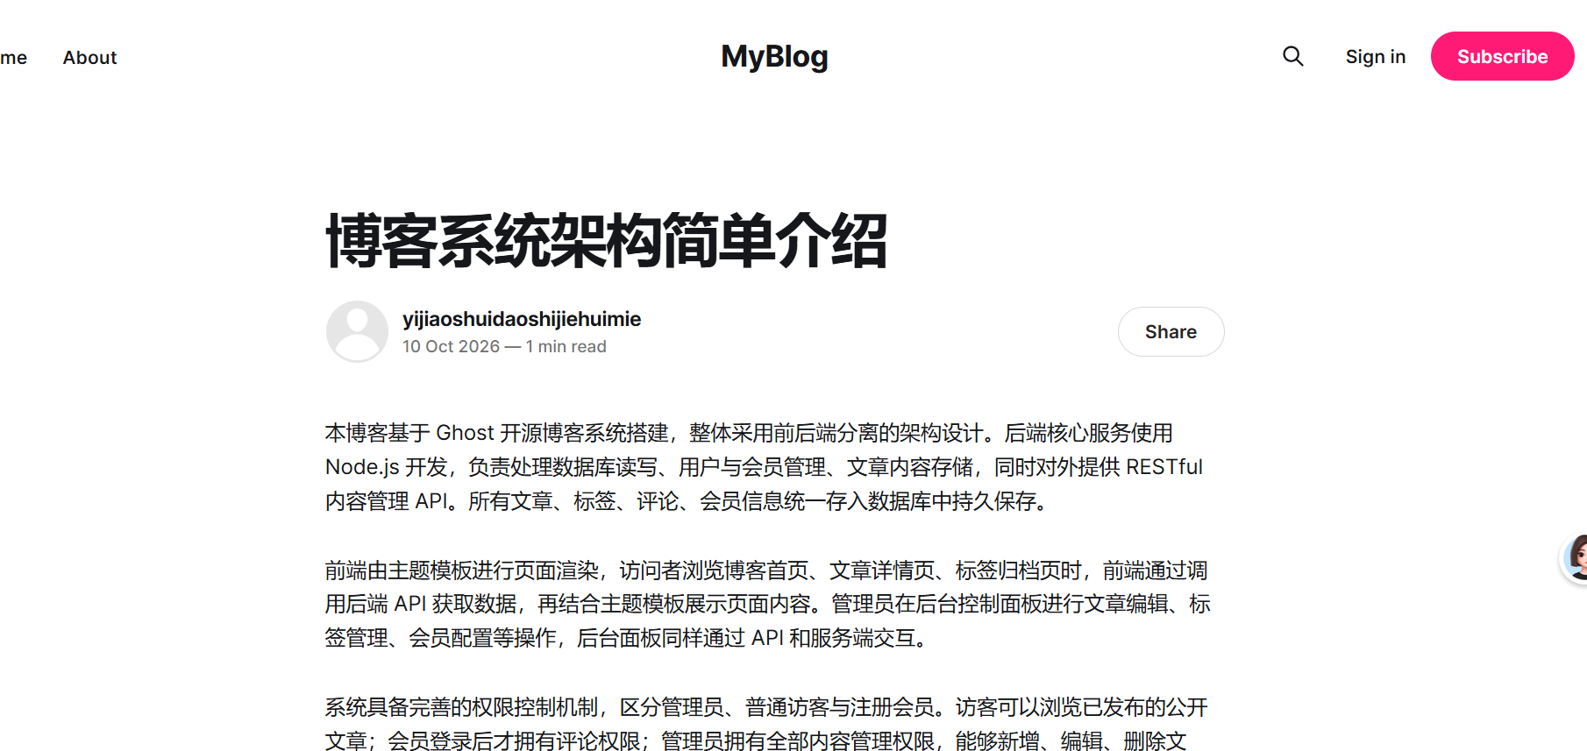
系统运行效果
前台文章详情页
这是文章详情页的实际效果。页面显示文章标题、作者信息、发布日期和阅读时长，正文内容由后台编辑器撰写后存储在数据库中，前端通过主题模板渲染展示。访客可以浏览完整文章内容，底部有分享按钮。

Slide 7
03 · 核心功能模块 (1/4)
文章管理与标签分类
实现内容
标签分类统计
后台支持文章的新增、编辑、删除与发布
创建三个标签：技术笔记、读书分享、生活随笔
每篇文章绑定对应标签，实现内容归档
前台点击标签可查看该分类下所有文章
共发布15篇文章，覆盖三类标签
标签名称 | 文章数 | 占比
技术笔记 | 4 | 27%
读书分享 | 6 | 40%
生活随笔 | 5 | 33%
第一个核心模块是文章管理与标签分类。我们在后台创建了技术笔记、读书分享、生活随笔三个标签，共发布15篇文章。读者点击标签即可按主题浏览同类文章，实现了内容的结构化归档。

Slide 8
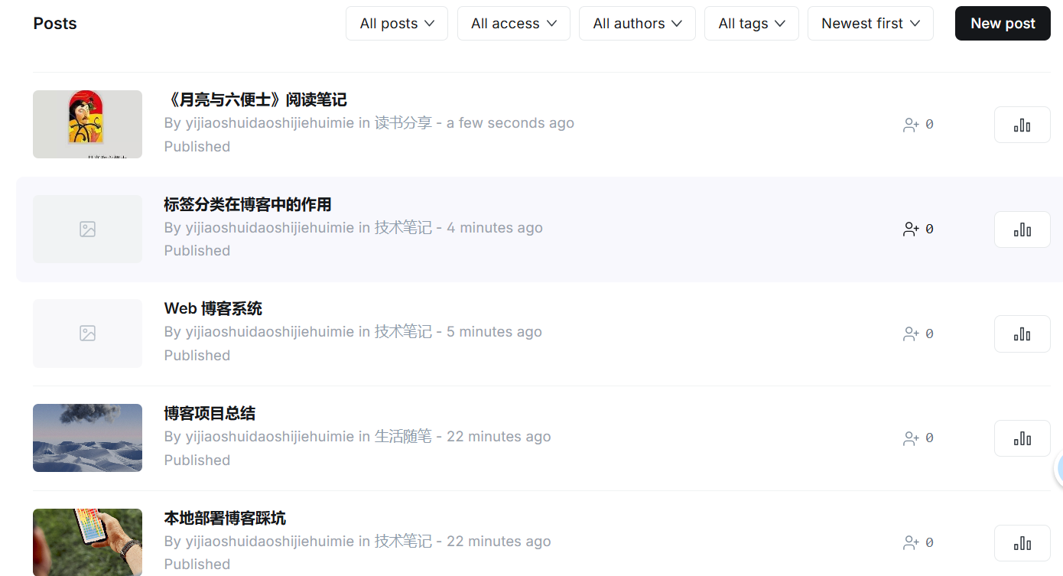
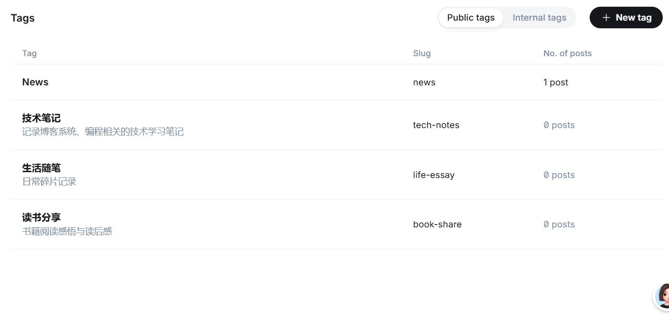
系统运行效果
后台文章管理与标签分类
右：标签管理，含技术笔记/读书分享/生活随笔
左：后台文章列表，显示已发布文章及所属标签
这是Ghost后台的实际管理界面。左侧是文章列表，显示每篇文章的标题、作者、所属标签和发布状态；右侧是标签管理页面，可以看到我们创建的三个标签：技术笔记、读书分享、生活随笔，每个标签都有对应的slug和文章数量。管理员在这里完成所有内容管理操作。

Slide 9
03 · 核心功能模块 (2/4)
自定义主题与组件开发
实现方式
主题源码目录结构
复制默认Casper主题为my-theme，作为自定义主题
主题采用Handlebars模板，组件化拆分页面
页面结构修改：定位至对应.hbs模板文件
视觉样式修改：定位至assets/css下样式文件
功能组件（搜索框）：写入partials/footer.hbs
my-theme/
├── index.hbs # 首页模板
├── post.hbs # 文章详情页
├── tag.hbs # 标签归档页
├── partials/
│ ├── header.hbs # 头部组件
│ └── footer.hbs # 页脚+搜索组件
└── assets/
├── css/ # 视觉样式
└── js/ # 交互脚本
第二个模块是自定义主题开发。我们复制了官方Casper主题得到my-theme，所有修改都在这个源码目录中完成。页面结构在hbs模板文件中，视觉样式在css文件中，自定义搜索组件写在footer.hbs组件里。任何视觉或功能修改都可以在源码中精确定位。

Slide 10
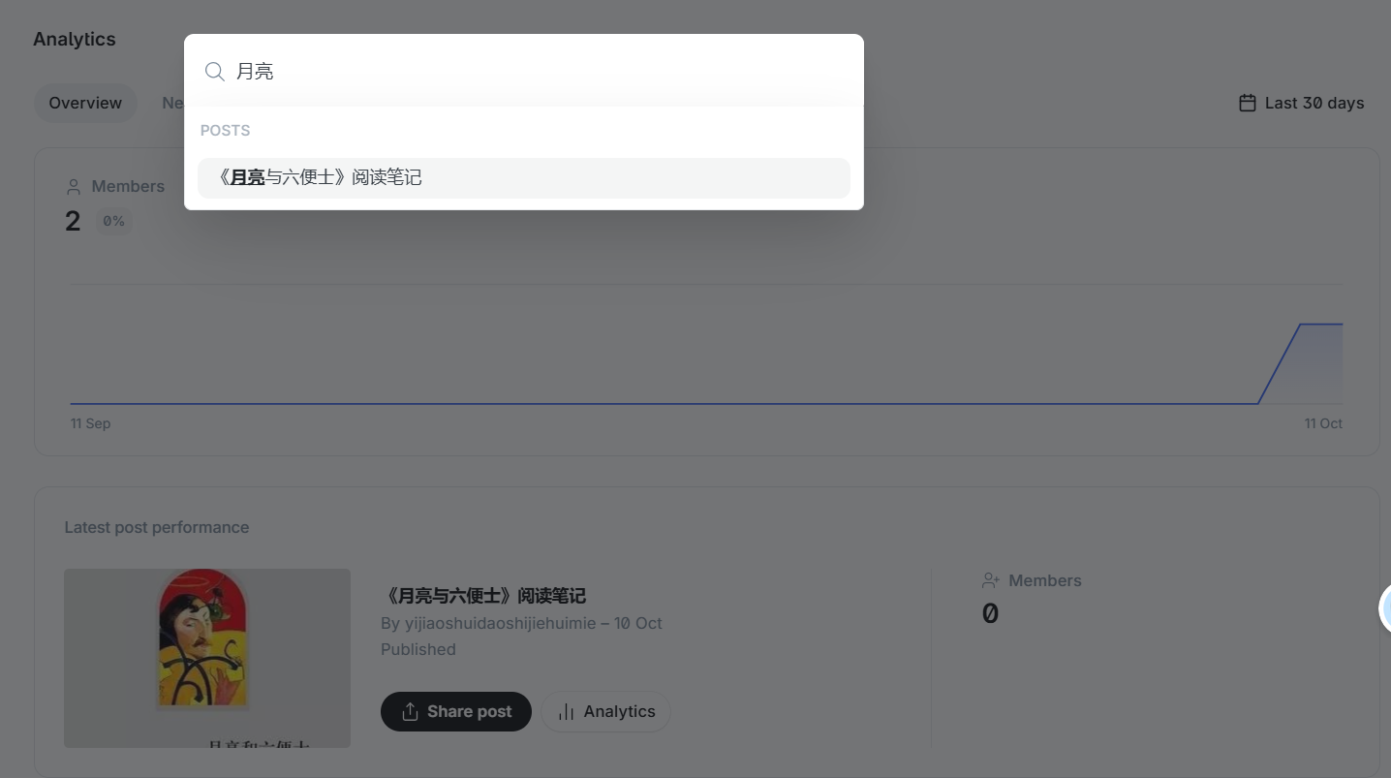
自主功能实现
本地搜索运行效果
本地搜索功能实际运行效果：输入关键词月亮后，系统通过Content API拉取文章数据，在前端实时过滤匹配的文章，返回《月亮与六便士》阅读笔记。这是基于Ghost Content API自主开发的非换色类功能，不依赖Ghost默认搜索集成。

Slide 11
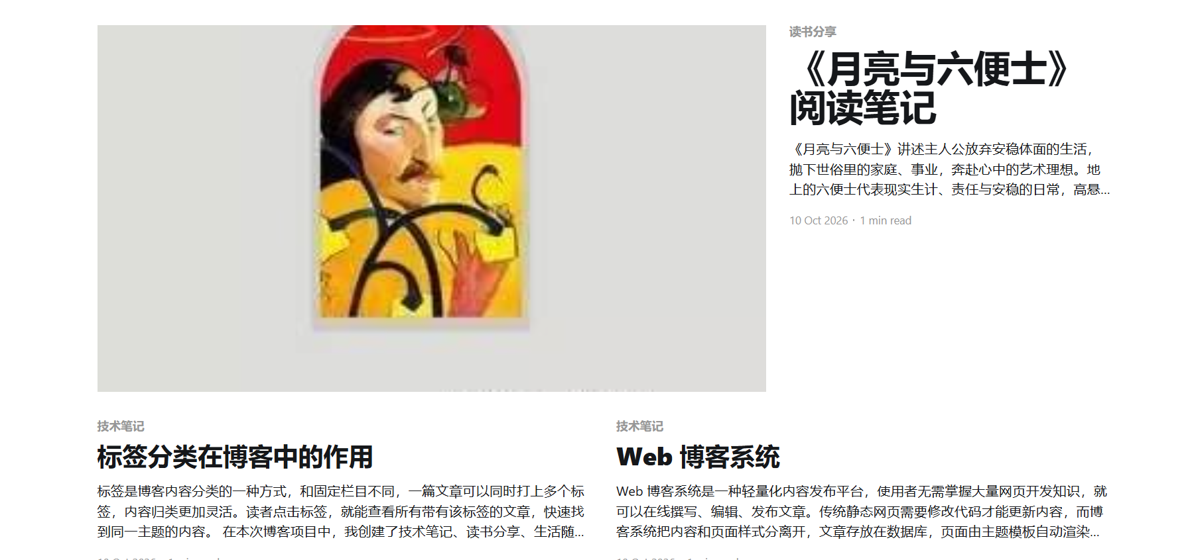
自定义主题
主题启用结果
在Ghost后台Design设置中，my-theme成功出现在Installed themes列表中，点击Activate后显示绿色提示Theme activated，自定义主题已正式启用。Active theme显示为casper (my-theme)，证明主题切换成功

Slide 12
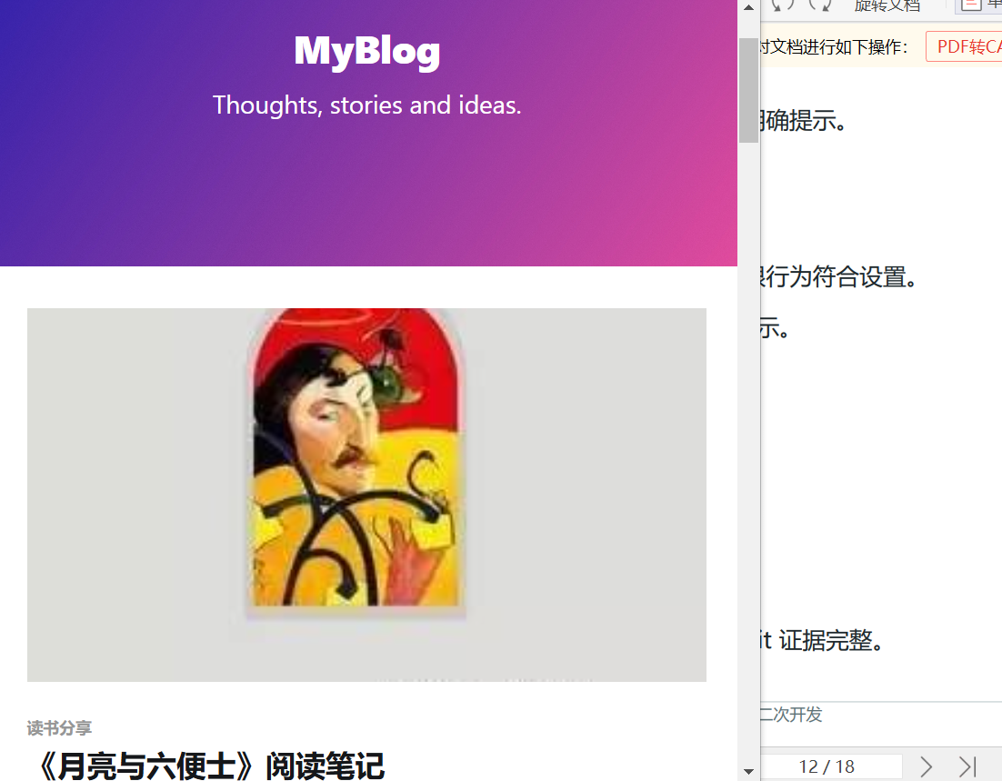
自定义主题
窄屏（移动端）适配效果
自定义主题my-theme在窄屏（移动端）下的适配效果：页面自动切换为单列布局，内容垂直堆叠，导航折叠显示，文章卡片自适应宽度。基于Casper主题的响应式设计，桌面端和窄屏下均可正常浏览。

Slide 13
03 · 核心功能模块 (3/4)
基于Content API的本地搜索
实现原理
搜索流程
页面加载
在Ghost后台创建自定义集成，获取Content API Key
页面加载时，前端JS调用API拉取全部已发布文章
文章数据保存在浏览器内存中，建立本地索引
用户输入关键词后，在前端完成字符串匹配
筛选标题、摘要中包含关键词的文章并展示结果
调用Content API拉取文章JSON
内存中存储全部文章数据
输入关键词 → 前端本地匹配 → 展示结果
第三个模块是本地关键词搜索。我们基于Ghost Content API自主实现了前端搜索功能。页面加载时一次性拉取所有已发布文章，用户输入关键词后在浏览器内存中完成匹配，不需要后端数据库查询。整个检索过程在前端完成，实现了按关键词快速查找文章。

Slide 14
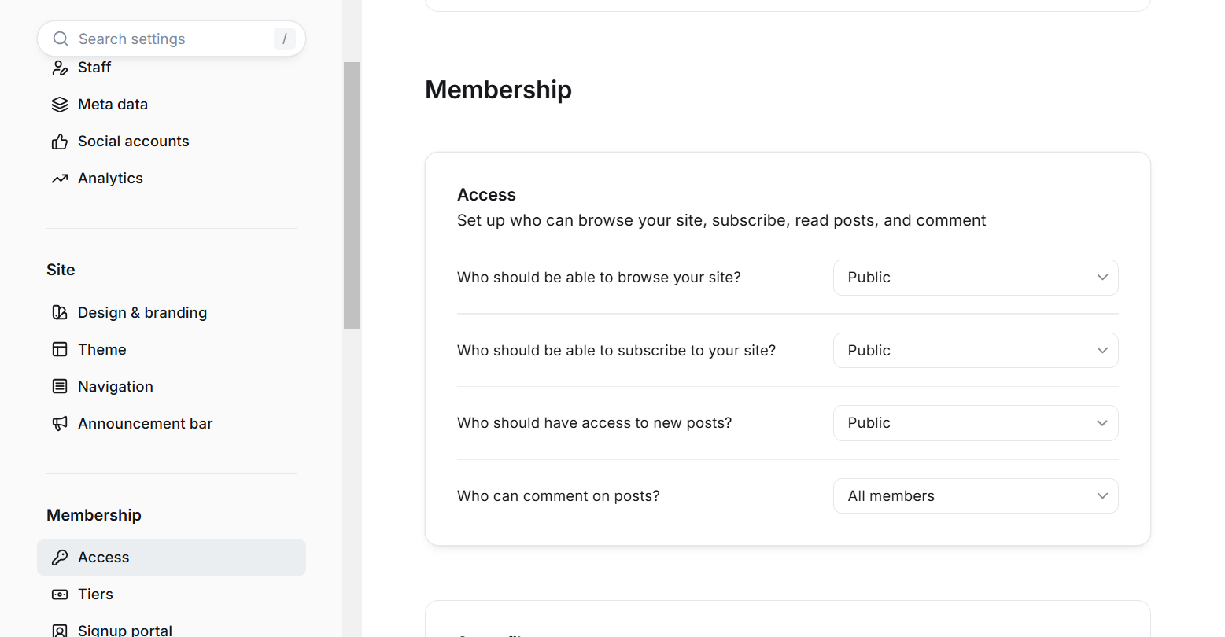
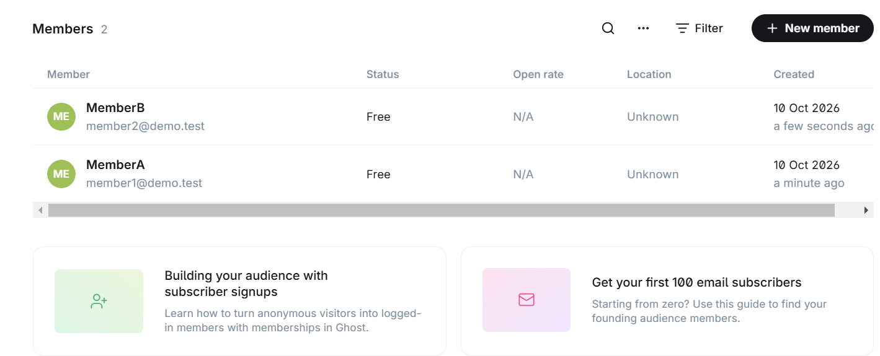
系统运行效果
会员权限配置与会员列表
右：已注册会员列表（MemberA、MemberB）
左：Membership访问权限设置，评论权限设为All members
这是会员权限的实际配置界面。左侧是Membership设置页面，我们将评论权限Who can comment on posts设置为All members，即只有登录会员才能发表评论。右侧是会员管理列表，可以看到已经创建了两个测试会员MemberA和MemberB。游客访问文章页面时没有评论输入框，只有登录会员才能评论
Notes:
这是会员权限的实际配置界面。左侧是Membership设置页面，我们将评论权限Who can comment on posts设置为All members，即只有登录会员才能发表评论。右侧是会员管理列表，可以看到已经创建了两个测试会员MemberA和MemberB。游客访问文章页面时没有评论输入框，只有登录会员才能评论。

Slide 15
03 · 核心功能模块 (4/4)
会员评论权限控制
权限配置
访问角色与权限
后台Settings → Membership设置评论权限
评论权限设为 All members：仅登录会员可评论
游客浏览文章时，底部仅显示登录提示，无输入框
登录会员可在文章底部发表评论
后台Comments菜单可审核管理所有评论
功能 | 游客 | 会员
浏览文章 | 允许 | 允许
搜索文章 | 允许 | 允许
发表评论 | 禁止 | 允许
第四个模块是会员评论权限控制。我们在后台将评论权限设置为仅会员可评论。游客可以自由浏览所有文章和使用搜索功能，但没有评论输入框；只有登录会员才能在文章底部发表评论。管理员可以在后台Comments菜单审核管理所有评论。受本地环境限制，SMTP邮件服务未配置，会员登录魔法链接无法投递，但权限逻辑已完整配置。
Notes:
第四个模块是会员评论权限控制。我们在后台将评论权限设置为仅会员可评论。游客可以自由浏览所有文章和使用搜索功能，但没有评论输入框；只有登录会员才能在文章底部发表评论。管理员可以在后台Comments菜单审核管理所有评论。受本地环境限制，SMTP邮件服务未配置，会员登录魔法链接无法投递，但权限逻辑已完整配置。

Slide 16
04 · 测试用例与结果
功能测试用例与结果
编号 | 测试模块 | 测试内容 | 预期结果 | 结果
T01 | 文章发布 | 后台新建文章并发布 | 前台可见该文章 | 通过
T02 | 标签分类 | 文章绑定标签后前台归档 | 标签页显示同标签文章 | 通过
T03 | 本地搜索 | 输入关键词"部署"搜索 | 返回含该关键词的文章 | 通过
T04 | 评论权限 | 游客访问文章页底部 | 无评论输入框，仅提示登录 | 通过
T05 | 自定义主题 | 修改footer.hbs后刷新前台 | 页面效果同步更新 | 通过
我们设计了5个核心功能测试用例，覆盖文章发布、标签分类、本地搜索、评论权限和自定义主题五个模块。所有测试用例均通过：文章发布后前台可见，标签归档正常，关键词搜索能正确返回匹配文章，游客无评论输入框，主题源码修改后页面效果同步更新。

Slide 17
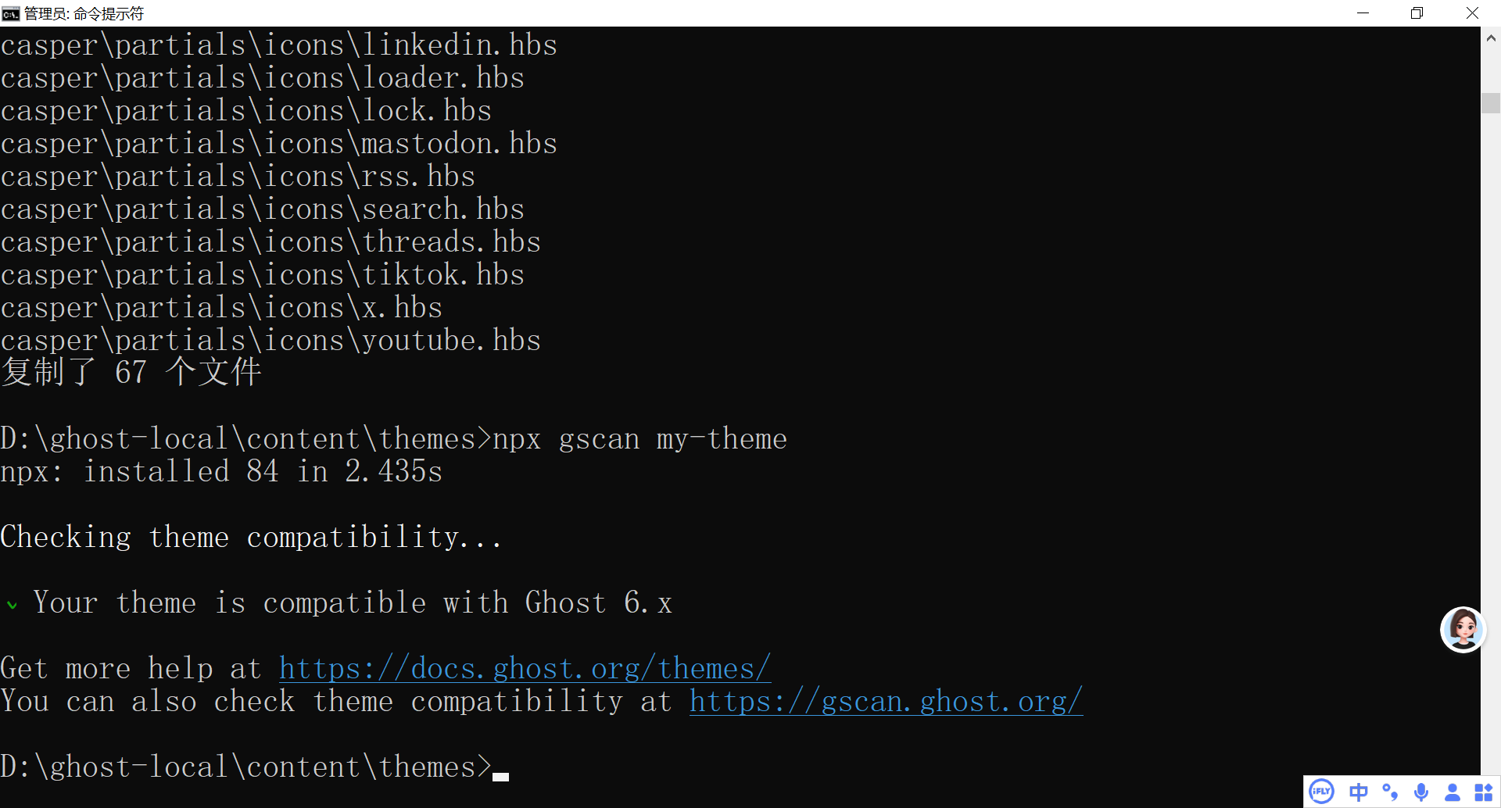
主题校验
自定义主题兼容性校验结果
使用Ghost官方主题校验工具gscan对自定义主题my-theme进行兼容性检查。校验结果显示：Your theme is compatible with Ghost 6.x，表示my-theme通过了Ghost官方主题规范校验，必需的模板文件、Handlebars语法和package.json均符合要求，可以正常使用。

Slide 18
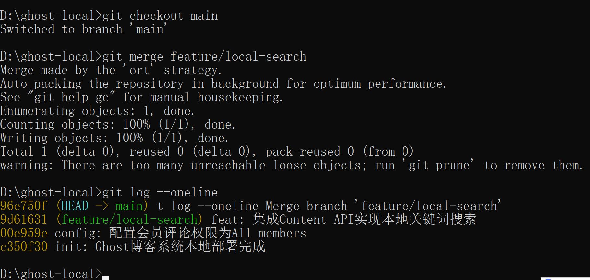
开发过程记录
Git分支与提交记录
使用Git进行版本管理。main分支记录了初始部署和会员权限配置；feature/local-search分支用于开发本地搜索功能，完成后通过merge合并回主分支。共4次提交，包含功能分支开发和合并过程，体现了完整的开发流程。
main分支：init部署 + 会员权限配置 | feature/local-search分支：搜索功能开发后合并回main

Slide 19
05 · 问题与解决方案
实验中遇到的问题与解决
问题一：配置文件JSON语法错误导致服务启动失败
原因：修改config.production.json时多余逗号或引号不匹配，Ghost直接启动报错。
解决：严格检查JSON语法，使用ghost log命令查看错误日志，修正后执行ghost restart重启服务。
问题二：多次提交邮箱触发登录限流
原因：系统安全机制检测到多次登录尝试，返回Too many sign-in attempts错误。
解决：等待限流窗口过期后再重试。

Slide 20
05 · 思考题与讨论
思考题与讨论
Q1
为何修改主题而非Ghost核心？对升级有何影响？
答：主题与内核解耦，改主题不破坏底层；升级时自定义主题不被覆盖，改核心则升级冲突极大。
Q2
RealWorld统一API规范与Ghost完整产品路线各适合什么教学目标？
答：RealWorld训练前后端分离与接口对接；Ghost训练成熟产品的二次开发与主题定制。
Q3
搜索改为服务端全文索引后，一致性、隐私、部署复杂度如何变化？
答：需额外同步索引，存在短暂不一致；内容多一份副本，隐私风险上升；部署运维复杂度显著增加。
Q4
如何用Git证据区分安装配置、界面修改和有工程价值的二次开发？
答：看commit diff：仅改配置=安装；仅改CSS文案=界面微调；新增组件与独立JS模块=二次开发。

Slide 21
06 · 总结与展望
实验总结与后续改进方向
实验成果
后续改进
完成Ghost CMS本地部署与基础配置
实现文章发布、标签分类（3个标签，15篇文章）
复制Casper主题创建自定义主题，修改可在源码定位
基于Content API实现前端本地关键词搜索
配置会员评论权限，完成权限区分
配置SMTP邮件服务，实现完整会员登录流程
优化搜索功能，支持全文检索与模糊匹配
进一步定制主题视觉，完善页面样式
部署至公网服务器，实现远程访问
增加文章浏览统计、RSS订阅等扩展功能
本次实验完成了Ghost博客系统的本地部署、文章管理、自定义主题、本地搜索和评论权限五个核心模块。后续可以进一步配置SMTP实现完整会员登录、优化搜索功能、部署到公网服务器。通过本次实验，我深入理解了Web CMS系统的架构原理和前后端分离开发模式。

Slide 22
感谢各聆听
基于Ghost的个人博客系统设计与实现
敬请批评指正
Notes:
我的汇报到此结束，感谢各位老师的聆听。欢迎老师们提出问题和宝贵意见，我会认真回答。

